Slide 1


离散Hopfield神经网络(DHNN)
及其MATLAB实现
视频名称:离散Hopfield神经网络(DHNN)及其MATLAB实现
主讲：yuthreestone (Matlab中文论坛会员)
www.iLoveMatlab.cn
版权申明：视频归原创作者跟Matlab中文论坛所有，可以在Matlab中文论坛下载或者观看，请勿转载！www.iLoveMatlab.cn ！
Matlab&Simulink为美国mathworks公司注册商标！版权归mathworks公司所有！

Slide 2
视频名称:离散Hopfield神经网络(DHNN)及其MATLAB实现
主讲：yuthreestone (Matlab中文论坛会员)
人工神经网络（复习）
Hopfield神经网络
离散Hopfield神经网络及其MATLAB实现
应用举例（数字识别）
www.iLoveMatlab.cn
版权申明：视频归原创作者跟Matlab中文论坛所有，可以在Matlab中文论坛下载或者观看，请勿转载！www.iLoveMatlab.cn ！
Matlab&Simulink为美国mathworks公司注册商标！版权归mathworks公司所有！

Slide 3
人工神经网络（复习）
视频名称:离散Hopfield神经网络(DHNN)及其MATLAB实现
主讲：yuthreestone (Matlab中文论坛会员)
What is Artifical Neural Network?
What can ANN do for us?
When can we use ANN?
What kind of ANN should we select?
www.iLoveMatlab.cn
版权申明：视频归原创作者跟Matlab中文论坛所有，可以在Matlab中文论坛下载或者观看，请勿转载！www.iLoveMatlab.cn ！
Matlab&Simulink为美国mathworks公司注册商标！版权归mathworks公司所有！

Slide 4
人工神经网络（复习）
视频名称:离散Hopfield神经网络(DHNN)及其MATLAB实现
主讲：yuthreestone (Matlab中文论坛会员)
网络 属性 | 感知器 | BP神经网络 | RBF神经网络 | SOM神经网络
MATLAB函数 | newp | newff | newrb newrbe | newc
应用领域 | 分类 | 逼近 预测 分类 | 逼近 预测 | 分类
www.iLoveMatlab.cn
版权申明：视频归原创作者跟Matlab中文论坛所有，可以在Matlab中文论坛下载或者观看，请勿转载！www.iLoveMatlab.cn ！
Matlab&Simulink为美国mathworks公司注册商标！版权归mathworks公司所有！

Slide 5

Hopfield神经网络
视频名称:离散Hopfield神经网络(DHNN)及其MATLAB实现
主讲：yuthreestone (Matlab中文论坛会员)
Hello,I’m John Hopfield
Hopfield网络是神经网络发展历史上的一个重要的里程碑。由美国加州理工学院物理学家J.J.Hopfield教授于1982年提出，是一种单层反馈神经网络。
1984年，Hopfield设计并研制了网络模型的电路，并成功地解决了旅行商(TSP)计算难题(优化问题)。
www.iLoveMatlab.cn
版权申明：视频归原创作者跟Matlab中文论坛所有，可以在Matlab中文论坛下载或者观看，请勿转载！www.iLoveMatlab.cn ！
Matlab&Simulink为美国mathworks公司注册商标！版权归mathworks公司所有！

Slide 6
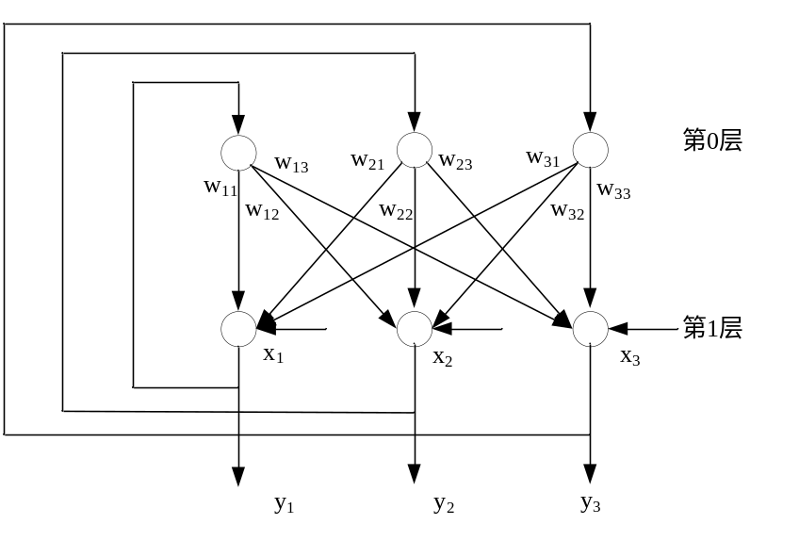
Hopfield神经网络
视频名称:离散Hopfield神经网络(DHNN)及其MATLAB实现
主讲：yuthreestone (Matlab中文论坛会员)
Hopfield神经网络模型是一种循环神经网络，从输出到输入有反馈连接。在输入的激励下，会产生不断的状态变化。
对于一个Hopfield网络来说，关键是在于确定它在稳定条件下的权系数。
反馈网络有稳定的，也有不稳定的。对于Hopfield网络来说，如何判别其稳定性也是需要确定的。
www.iLoveMatlab.cn
版权申明：视频归原创作者跟Matlab中文论坛所有，可以在Matlab中文论坛下载或者观看，请勿转载！www.iLoveMatlab.cn ！
Matlab&Simulink为美国mathworks公司注册商标！版权归mathworks公司所有！

Slide 7
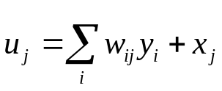

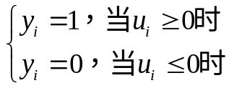

Hopfield神经网络
视频名称:离散Hopfield神经网络(DHNN)及其MATLAB实现
主讲：yuthreestone (Matlab中文论坛会员)
离散Hopfield网络（DHNN）
神经元的输出只取1和0，分别表示神经元处于激活和抑制状态。对于二值神经元，它的计算公式如下
其中，为外部输入。并且有：
连续Hopfield网络（CHNN）
拓扑结构和DHNN的结构相同。不同之处在于其函数g不是阶跃函数，而是S形的连续函数。一般取
www.iLoveMatlab.cn
版权申明：视频归原创作者跟Matlab中文论坛所有，可以在Matlab中文论坛下载或者观看，请勿转载！www.iLoveMatlab.cn ！
Matlab&Simulink为美国mathworks公司注册商标！版权归mathworks公司所有！

Slide 8
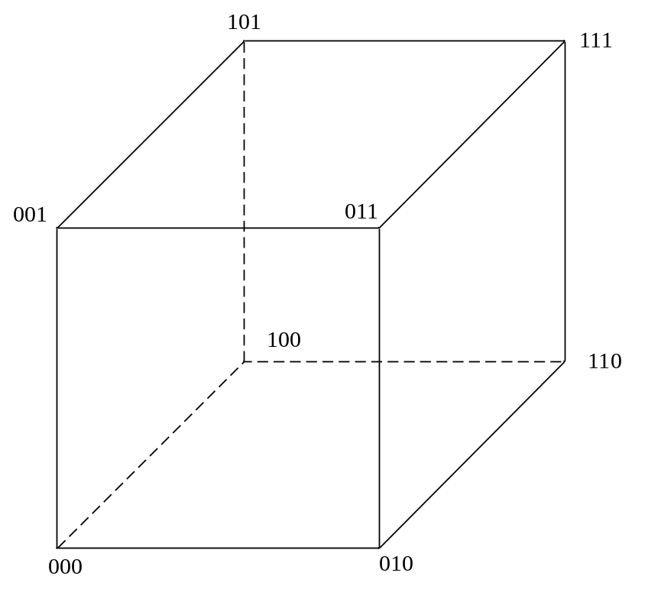
离散Hopfield神经网络及其MATLAB实现
视频名称:离散Hopfield神经网络(DHNN)及其MATLAB实现
主讲：yuthreestone (Matlab中文论坛会员)
一个DHNN的网络状态是输出神经元信息的集合。对于一个输出层是n个神经元的网络，其t时刻的状态为一个n维向量：
Y(t)=[y₁(t),y₂(t),…,y_{n}(t)]^{T}
因为y_{i}(t)可以取值为1或0，故n维向量Y(t)有2^{n}种状态，即网络有2^{n}种状态。
如果Hopfield网络是一个稳定网络，若在网络的输入端加入一个输入向量，则网络的状态会产生变化，即从超立方体的一个顶点转向另一个顶点，并且最终稳定于一个特定的顶角。
www.iLoveMatlab.cn
版权申明：视频归原创作者跟Matlab中文论坛所有，可以在Matlab中文论坛下载或者观看，请勿转载！www.iLoveMatlab.cn ！
Matlab&Simulink为美国mathworks公司注册商标！版权归mathworks公司所有！

Slide 9
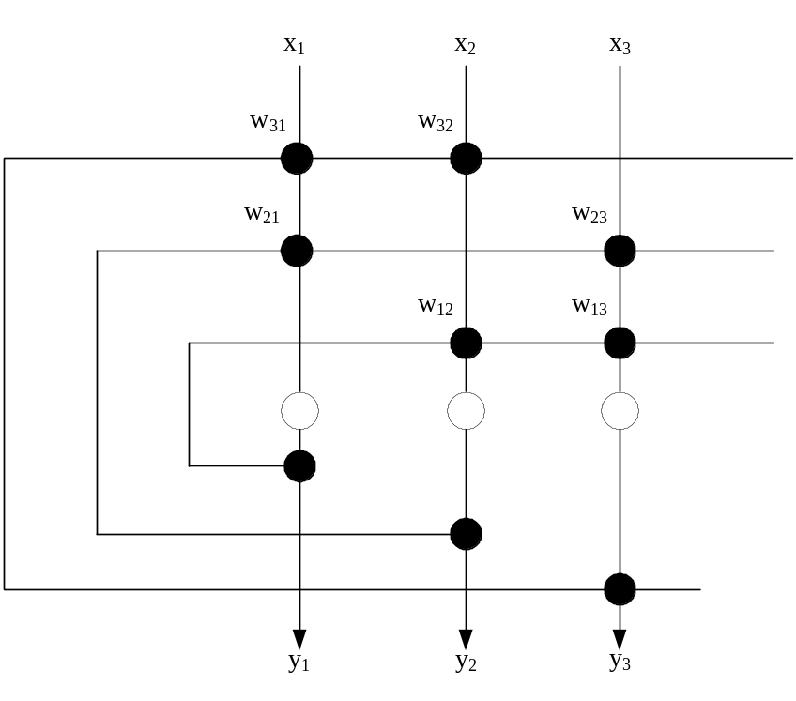
离散Hopfield神经网络及其MATLAB实现
视频名称:离散Hopfield神经网络(DHNN)及其MATLAB实现
主讲：yuthreestone (Matlab中文论坛会员)
假设一个DHNN，其状态为Y(t)：
Y(t)=[y₁(t),y₂(t),…,y_{n}(t)]^{T}
如果对于任何△t，当神经网络从t=0开始，有初始状态Y(0)。经过有限时刻t，有：
Y(t+ △t)=Y(t)
则称网络是稳定的。
Hopfield网络稳定的充分条件：
权系数矩阵W是对称矩阵，并且对角线元素为0。
无自反馈的权系数对称Hopfield网络是稳定的。
www.iLoveMatlab.cn
版权申明：视频归原创作者跟Matlab中文论坛所有，可以在Matlab中文论坛下载或者观看，请勿转载！www.iLoveMatlab.cn ！
Matlab&Simulink为美国mathworks公司注册商标！版权归mathworks公司所有！

Slide 10
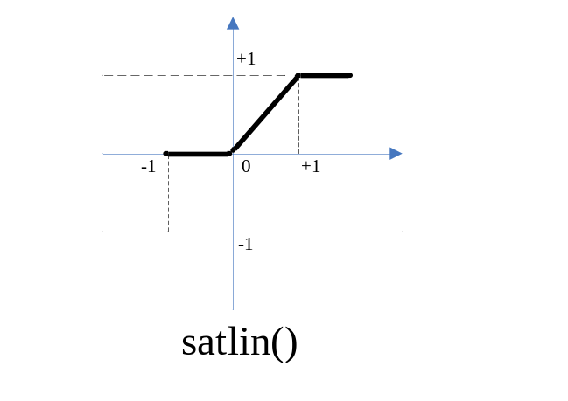
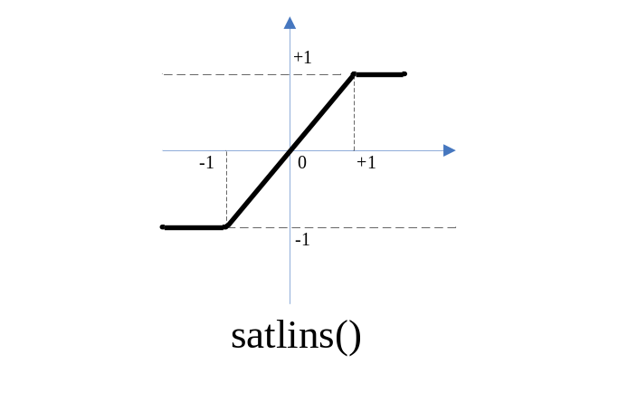
离散Hopfield神经网络MATLAB实现
视频名称:离散Hopfield神经网络(DHNN)及其MATLAB实现
主讲：yuthreestone (Matlab中文论坛会员)
网络创建函数newhop()
net=newhop(T)
T—R*Q，Q为目标向量个数
传递函数satlin() satlins()
网络仿真函数sim()
[Y,Pf,Af,E,perf]=sim(net,P,Pi,Ai,T)
[Y,Pf,Af,E,perf]=sim(net,{Q TS},Pi,Ai,T)
http://www.ilovematlab.cn/viewthread.php?tid=18421&highlight=hopfield
www.iLoveMatlab.cn
版权申明：视频归原创作者跟Matlab中文论坛所有，可以在Matlab中文论坛下载或者观看，请勿转载！www.iLoveMatlab.cn ！
Matlab&Simulink为美国mathworks公司注册商标！版权归mathworks公司所有！

Slide 11
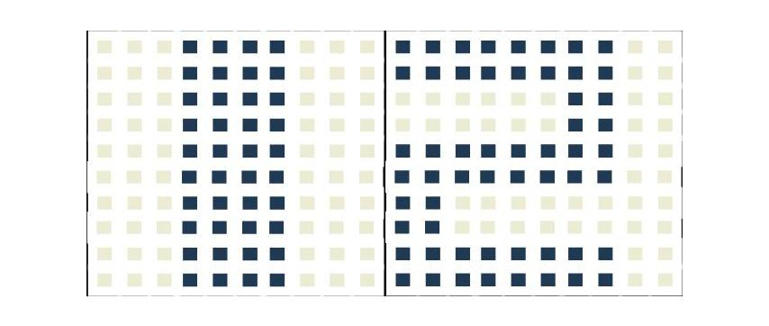
应用举例（数字识别）
视频名称:离散Hopfield神经网络(DHNN)及其MATLAB实现
主讲：yuthreestone (Matlab中文论坛会员)
问题
设计一个Hopfield网络，使其具有联想记忆功能，能正确识别阿拉伯数字，当数字被噪声污染后仍可以正确地识别。
设计思路
假设网络由0-9共10个稳态构成，每个稳态由10*10的矩阵构成，该矩阵用于模拟阿拉伯数字点阵。即将数字划分成10*10方阵，有数字的部分用1表示，空白处用-1表示。
www.iLoveMatlab.cn
版权申明：视频归原创作者跟Matlab中文论坛所有，可以在Matlab中文论坛下载或者观看，请勿转载！www.iLoveMatlab.cn ！
Matlab&Simulink为美国mathworks公司注册商标！版权归mathworks公司所有！

Slide 12
应用举例（数字识别）
视频名称:离散Hopfield神经网络(DHNN)及其MATLAB实现
主讲：yuthreestone (Matlab中文论坛会员)
设计步骤
（1）设计数字点阵（0-9）
（2）创建Hopfield网络
（3）设计受到噪声污染的数字点阵
（4）数字识别
（5）结果分析
www.iLoveMatlab.cn
版权申明：视频归原创作者跟Matlab中文论坛所有，可以在Matlab中文论坛下载或者观看，请勿转载！www.iLoveMatlab.cn ！
Matlab&Simulink为美国mathworks公司注册商标！版权归mathworks公司所有！

Slide 13
视频名称:离散Hopfield神经网络(DHNN)及其MATLAB实现
主讲：yuthreestone (Matlab中文论坛会员)
欢迎批评指正！
下期视频预告：
连续Hopfield神经网络及其MATLAB实现
QQ：287316845
E-mail:yuthreestone@163.com
中国矿业大学信电学院自动化系
愿论坛的明天更加美好！我们一起努力！
www.iLoveMatlab.cn
版权申明：视频归原创作者跟Matlab中文论坛所有，可以在Matlab中文论坛下载或者观看，请勿转载！www.iLoveMatlab.cn ！
Matlab&Simulink为美国mathworks公司注册商标！版权归mathworks公司所有！

